Slide 1
Guía de uso Wiziq
● Registro
● Configuración de la cuenta
● “My content”, prepara el material didáctico de tu clase

Slide 2
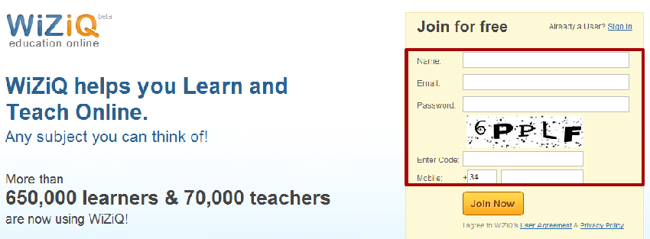
REGISTRO
Cubre el formulario y pica sobre “join now”
Recibirás un correo con un link que debes picar para activar la cuenta

Slide 3
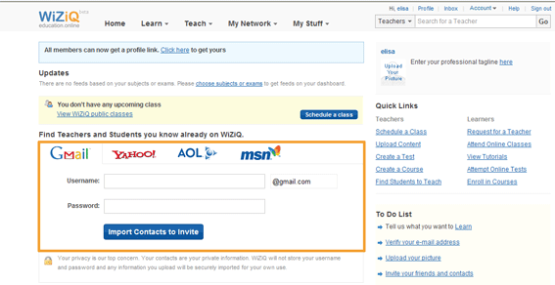
Configuración de la cuenta
Selección de contactos de tus cuentas de correo, no utilices esta opción ya que Wiziq enviará automáticamente una invitación a todos tus contactos.

Slide 4
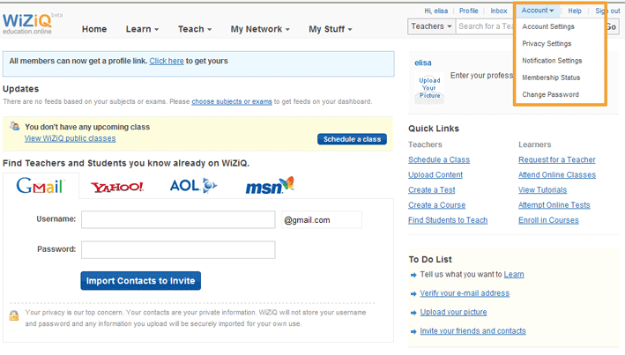
Configuración de la cuenta
Para este webseminar no es necesario que modifiques ninguna de las opciones de configuración que vienen por defecto

Slide 5
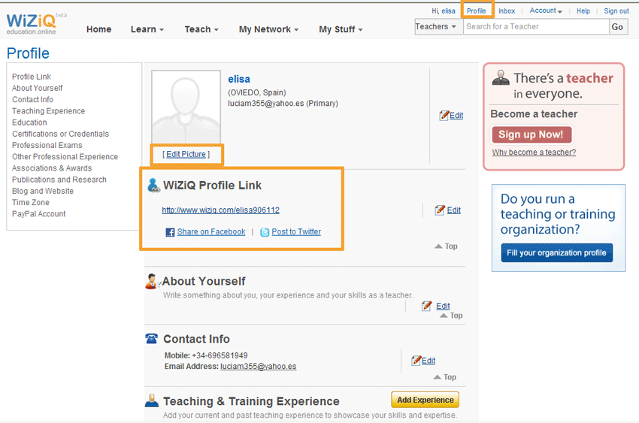
Configuración de la cuenta
Datos del perfil “Profile”

Slide 6
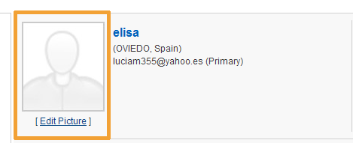
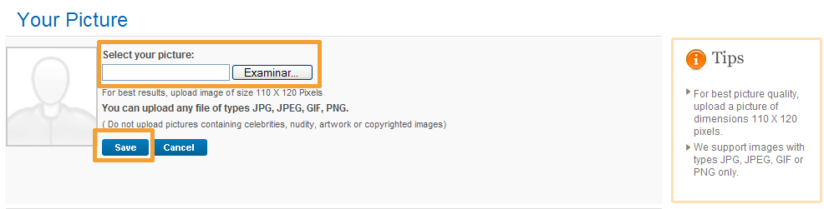
Configuración de la cuenta
Es importante que añadas tu foto, crearás un clima de confianza entre los alumnos si tienen tu rostro como referencia

Slide 7
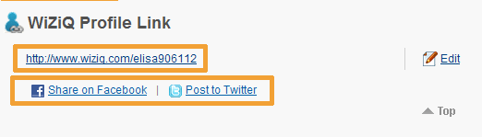
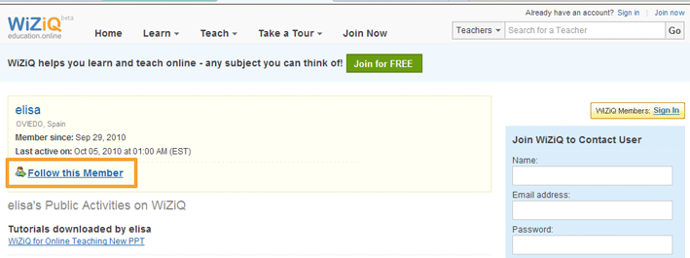
Configuración de la cuenta
El link que aparece remarcado es la URL directa a tu cuenta pública
Y así te verán las personas que piquen el link, con la posibilidad de seguirte dentro de Wiziq. También se mostrarán las clases que has impartido,(no el contenido de las mismas) y todas las actividades que hayas señalado como públicas

Slide 8
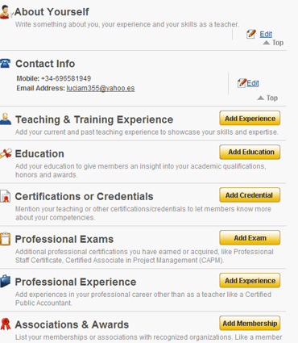
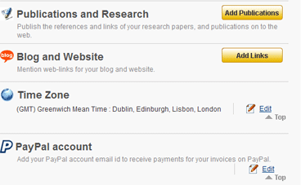
Configuración de la cuenta
Indica tus datos profesionales y académicos. Deja vacío el formulario de PayPal, no es necesario para este webseminar

Slide 9
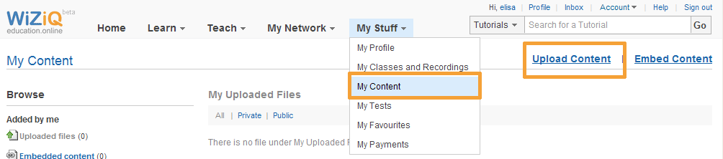
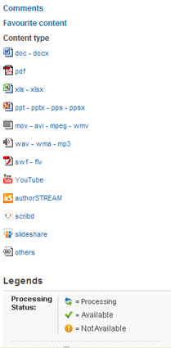
“My content”, prepara tu clase subiendo todo el material necesario
Selecciona “My content”, a la izquierda verás todos los archivos que puedes subir a tu cuenta
Pica sobre “upload content” para empezar a subir tus archivos

Slide 10
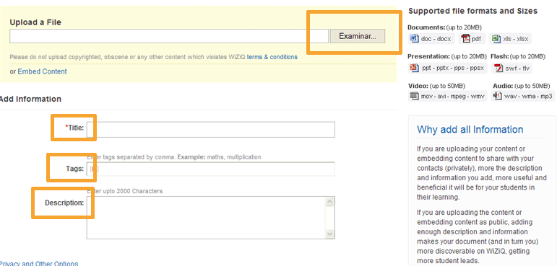
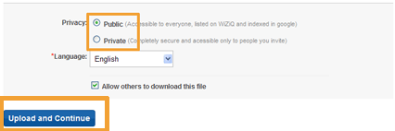
“My content”, prepara tu clase subiendo todo el material necesario
Selecciona el archivo y etiquétalo
Elije si va a a ser visible para todo el mundo o sólo para las personas a las que tu valides
Pica sobre “upload and continue”

